Slide 1

Palestra iii azure devops – ci/cd
Nádio dib – eng. Software
uniprojeção

Slide 2
sumário
Sobre o Azure Pipelines e como é configurado?
Azure Pipelines triggers
Azure Pipelines CI/CD
Web Apps: Azure Resource Group & Plan
Web Apps: implantação no Azure Services (deployment)

Slide 3

Sobre o azure pipelines e como é configurado?

Slide 4
Sobre o azure pipelines
É uma rotina de processos em cascata no qual executa procedimentos, pré-configurados pelo desenvolvedor, em uma ou mais jobs em paralelo por uma máquina virtual;
São realizados procedimentos como: build, dependencies restoring, unit test, execução de scripts terminal, geração de artefatos etc.; e
É possível verificar: falhas em builds pelo log gerado, notificações de aviso sobre vulnerabilidades etc.;

Slide 5
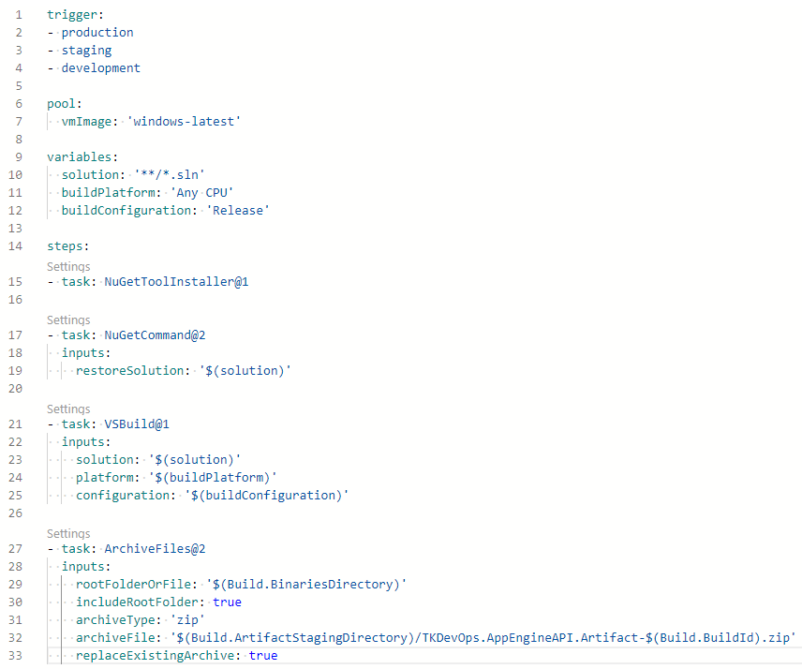
Configuração azure-pipelines.yml
Através do arquivo azure-pipelines.yml é possível configurar as predefinições dos procedimentos que serão submetidas durante as jobs dentro do Azure Pipelines.

Slide 6
azure pipelines triggers

Slide 7
Azure pipelines triggers
Triggers são gatilhos nos quais executam procedimentos quando é satisfeito um ou mais condições;
Condições podem ser, por exemplo: push / pull de commits / branches em um repositório; e
Quando condições de um trigger são satisfeitas, operações de deployment podem ser ativadas e automatizadas.

Slide 8
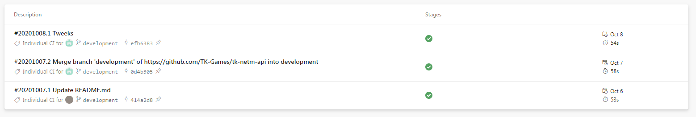
triggers
Exemplo de como os triggers se comportam quando condições são satisfeitas.

Slide 9
azure pipelines ci/cd

Slide 10
Azure pipelines ci/cd
CI – Continuous Integration: também conhecido como integração contínua;
CD – Continuous Deployment: também conhecido como implantação contínua; e
Não confundir Continuous Deployment com Continuous Delivery (entrega contínua).

Slide 11
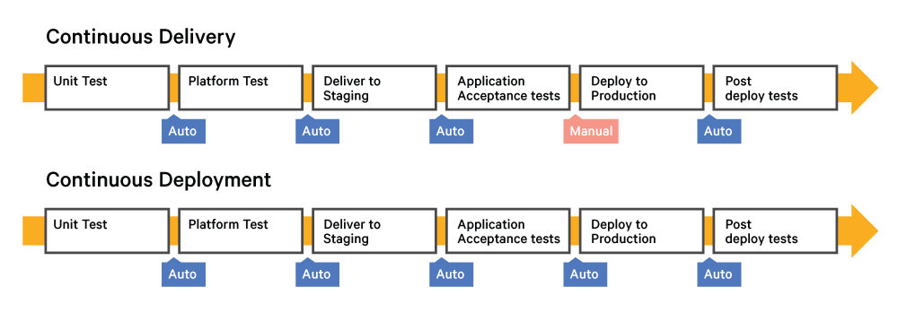
Continuous delivery vs. Continuous deployment
Continuous Delivery: implantação manual
Continuous Deployment: implantação automatizada

Slide 12
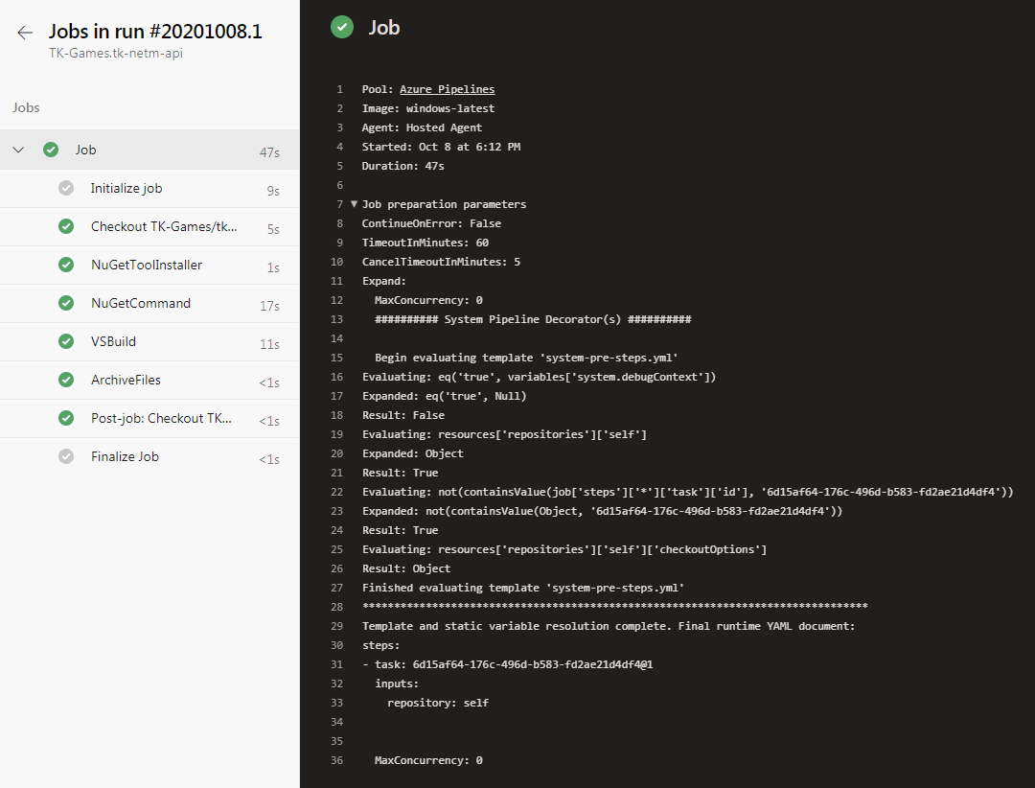
Azure pipelines ci
As operações executadas pela(s) job(s) geram um log que contém informações sobre o status daquela build, podendo ser: succeeded ou failed.

Slide 13

Web apps: azure Resource group & plan

Slide 14
Web apps: azure Resource group & plan
Azure Resource Group – é um container que contém metadados necessários para rodar a aplicação através do artefato gerado, cujo principal papel é reduzir a complexidade de orquestração da distribuição do serviço; e
Azure Resource Plan – os Resource Groups devem ser atribuídos a um plano de inscrição vinculado a conta, onde podem ser: por reserva ou on-demand.

Slide 15
Dúvidas?

Slide 16





Nádio dib
Contatos

Slide 17
Obrigado!

